Slide 1
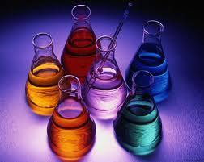
28.01.2011
8 «Е» класс
МОУ «Гимназия №1»
(учитель: Ким Е.П.)

Slide 2
Заполните таблицу
m_{в}(NaCl)
m(H₂O)
m_{p}(NaCl)
ω(NaCl)
20 г
80 г
100 г
20 %
80 г
120 г
200 г
40 %
15 г
135 г
150 г
10 %

Slide 3
Распределите вещества по классам
Na₂SO₄
FeO
SO₃
MgCl₂
Ва(ОН)₂
HBr
H₃PO₄
Al(NO₃)₃
NaОН
Оксиды
Основания
Кислоты
Соли

Slide 4
Выберите формулу указанного оксида
Кислотный оксид
Na₂O
CaO
CO₂
FeO
Основный оксид
N₂O₅
SO₂
P₂O₃
CaO

Slide 5
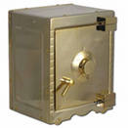





«Разгадай шифр сейфа»
СaCl2 | CuO | Na2O2
AlBr3 | Н2О | K2SO4
Fe2S3 | HCl | BaF2
1
2
3
4
5
6
7
8
9
Шифр представляет собой последовательность номеров солей,
записанную в порядке возрастания чисел
Ответ:
14679

Slide 6
Назовите окраску индикатора в указанных средах
Среда
Кислая
Нейтральная
Щелочная
Индикатор
Лакмус
Красный
Фиолетовый
Синий
Фенолфталеин
Бесцветный
Бесцветный
Малиновый
Метилоранж
Красный
Оранжевый
Желтый

Slide 7
РЕАКЦИИ НЕЙТРАЛИЗАЦИИ

Slide 8
Взаимодействие соляной кислоты
с гидроксидом натрия
H
H
Cl
+
Na
Na
OH
=>
Cl
+
OH
HCl + NaOH => NaCl + H₂O

Slide 9
Сравнительная характеристика соляной и серной кислот
Соляная кислота
Серная кислота
Признак
Формула
HCl
H₂SO₄
По наличию кислорода
Кислородо-
содержащая
Бескислородная
По числу атомов водорода (основность)
Одноосновная
Двухосновная
Название кислотного остатка
Хлорид
Сульфат

Slide 10
Взаимодействие серной кислоты
с гидроксидом натрия
H
H
+
Na
SO₄
Na
OH
=>
SO₄
+
OH
H
H
H₂SO₄ + NaOH => NaHSO₄+ H₂O
NaHSO₄ + NaOH => Na₂SO₄ + H₂O

Slide 11
Кислая соль -
продукт неполного замещения атомов водорода в кислоте на металл
КНСО3 – гидрокарбонат калия
LiH2PO4 – дигидрофосфат лития
Са(H2PO4)2 – дигидрофосфат кальция

Slide 12
Взаимодействие гидроксида кальция
с соляной кислотой
OH
OH
Ca
+
H
Cl
Cl
=>
Ca
+
H
OH
OH
Ca(OH)₂ + HCl => CaOHCl + H₂О

Slide 13
Основная соль -
продукт неполного замещения гидроксогрупп в основании на кислотный остаток
МgOНNО3 – гидроксонитрат магния
FeOHCl – гидроксохлорид железа(II)
Аl(OH)2Br –дигидроксобромид алюминия

Slide 14
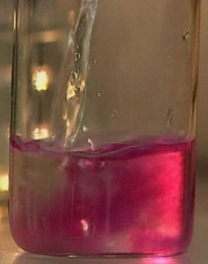
Реакция нейтрализации -
это реакция между кислотой и основанием, в результате которой образуется соль и вода

Slide 15
Распределите соли в соответствующие группы
AlCl₃
Ba(H₂PO₄)₂
Na₂HPO₄
KHCO₃
MgSO₄
(MgOH)₂SO₄
Fe(NO)₃
AlOHCl₂
CaOHNO₃
Основные соли
Средние соли
Кислые соли

Slide 16
Назовите вещества
LiHCO₃
–
Гидрокарбонат лития
BaOHNO₃
–
Гидроксонитрат бария
Дигидроксохлорид железа (|||)
Fe(OH)₂Cl
–
Mg(H₂PO₄)₂
–
Дигидрофосфат магния

Slide 17
Составьте формулы солей
MgOHBr
–
Гидроксобромид магния
NaH₂PO₄
–
Дигидрофосфат натрия
Al(OH)₂NO₃
–
Дигидроксонитрат алюминия

Slide 18
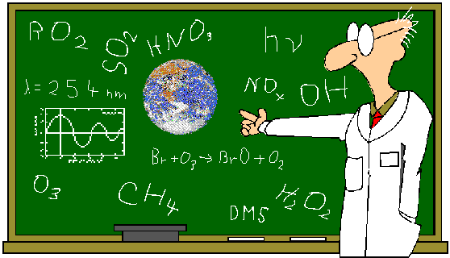
Раствор гидроксида калия, содержащий 11,2 г щелочи, нейтрализовали избытком раствора соляной кислоты. Найдите массу соли, образовавшейся в результате реакции нейтрализации.

Slide 19


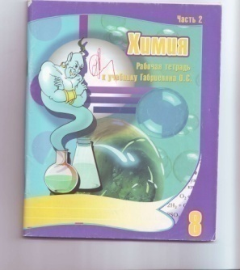
Домашнее задание
36,
стр. 144
задания № 2,3
ТПО стр. 63,
задание №5

